Slide 1

Análisis exploratorio de datos espaciales
Osmar Loaiza
olloaizaq@unal.edu.co

Slide 3
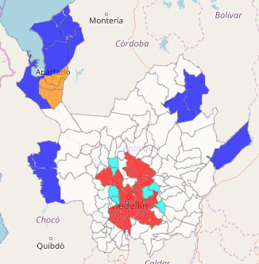
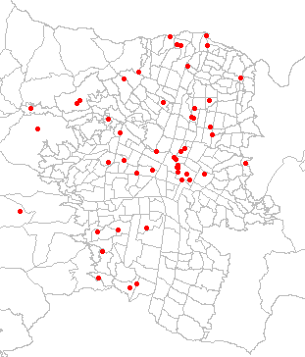
Tipos de datos georreferenciados
Polígonos
Puntos

Slide 4
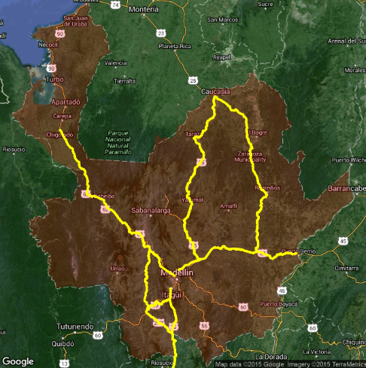
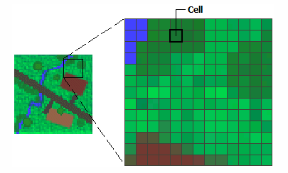
Tipos de datos georreferenciados
Raster (Pixeles)
Líneas

Slide 5
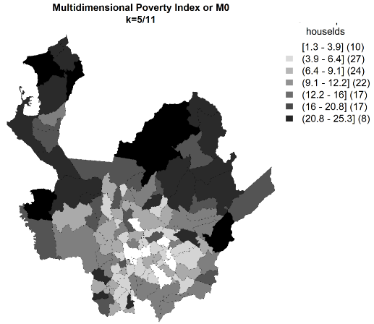
Mapas Coropletos

Slide 6
Ejercicio
Abrir Geoda. Abrir en geoda archivos <<antioquia.shp>> y <<icv ant.csv>>.
Unir ambos archivos con base en variables <<ID_ESPACIA>> y <<divipola>> respectivamente.
Generar mapas de la distribución del NBI en Antioquia.
Analizar las distintas opciones para definir los intervalos para visualizar la información.
Abrir guión MapasPoligono.R

Slide 7

Autocorrelación Espacial
La autocorrelación espacial define el grado de similitud de una unidad espacial con respecto a sus unidades vecinas. Usualmente la autocorrelación espacial se calcula a través del estadístico Global de Moran:

Slide 8
Autocorrelación Espacial
La autocorrelación espacial define el grado de similitud o heterogeneidad con de una unidad espacial con respecto a sus unidades vecinas. Usualmente la autocorrelación espacial se calcula a través del estadístico global de Moran:
Siendo N la cantidad de observaciones y S la suma de los w_{ij} . De manera informal, la autocorrelación espacial la podemos expresar como sigue:
𝚺(X - Promedio)(X_{vecinos} - Promedio_{vecinos})/n
Desv.Est(X) Desv.Est(X_{vecinos})

Slide 9
Matriz de Conectividad
Se establece usualmente con base en criterios de:
Contigüidad
Distancia
Es importante checar la estructura de conectividad.

Slide 10
Diagrama de Dispersión de Moran
Rezago de X
X

Slide 11
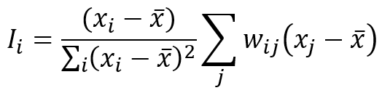
Índice local de Moran
Para identificar clusters espaciales significativos se usa el estadístico local de Moran:
Note que el estadístico local de Moran, en conjunción con el diagrama de dispersión de Moran, o en compañía del Boxplot puede ayudar a identificar datos atípicos espaciales, u observaciones influyentes.

Slide 12
Índice local de Moran
Indica el grado de asociación alrededor de una observación.
La suma de los LISA es proporcional al indicador global.
Note que moran global y local son casos particulares del estadístico Gamma:
𝚪=𝚺_{i}𝚺_{j}a_{ij}b_{ij}
𝚪_{i}=𝚺_{j}a_{ij}b_{ij}

Slide 13
Mapa de Clusters

Slide 14
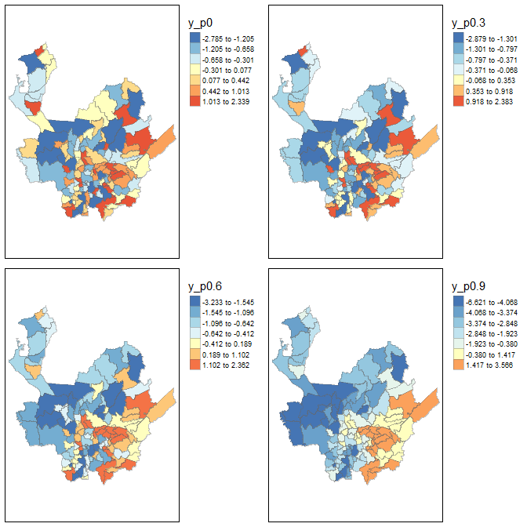
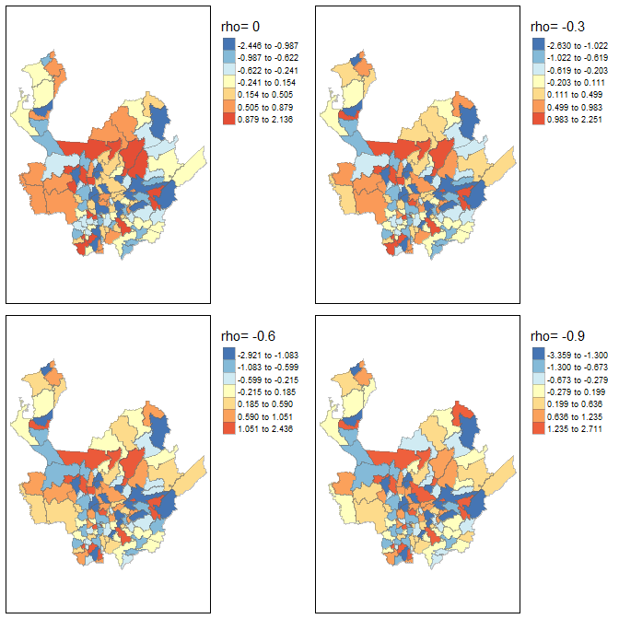
Simulación 1: Proceso aleatorio y procesos con dependencia Positiva
Simulación 2: Proceso aleatorio y procesos con dependencia Negativa

Slide 15
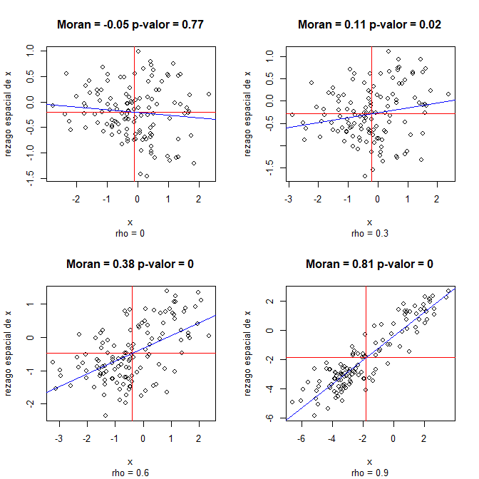
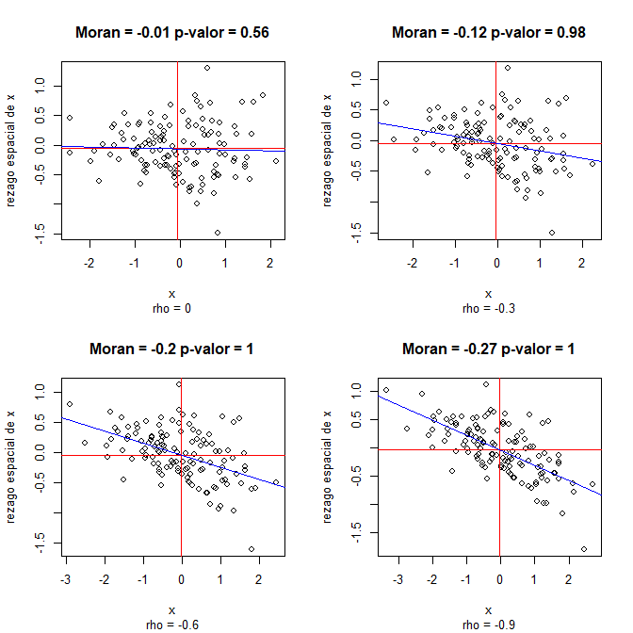
Simulación 1: Proceso aleatorio y procesos con dependencia Positiva
Simulación 2: Proceso aleatorio y procesos con dependencia Negativa

Slide 16
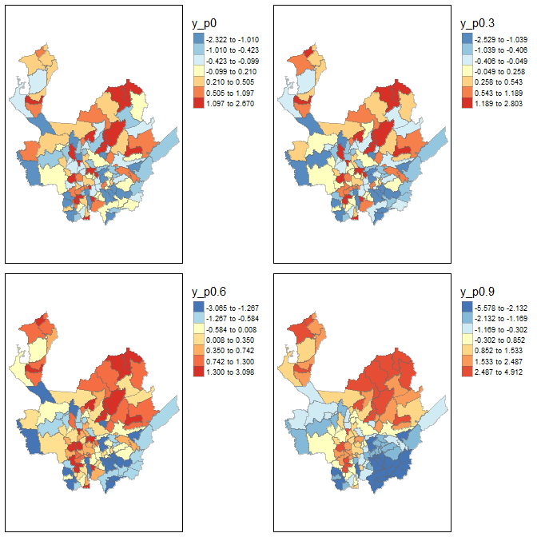
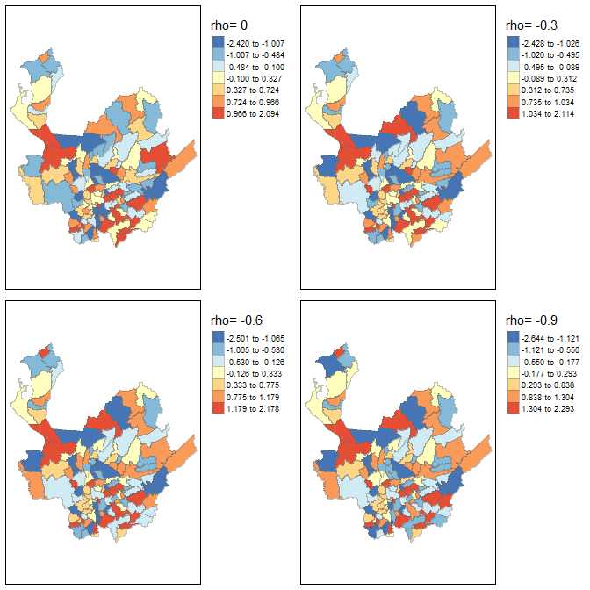
Simulación 3: Proceso aleatorio y procesos con dependencia Positiva
Simulación 4: Proceso aleatorio y procesos con dependencia Negativa

Slide 17
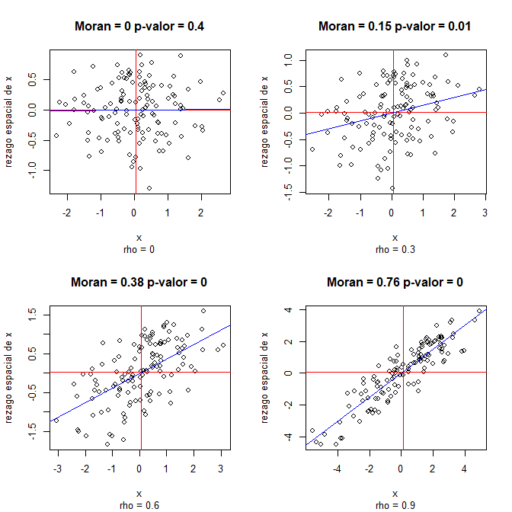
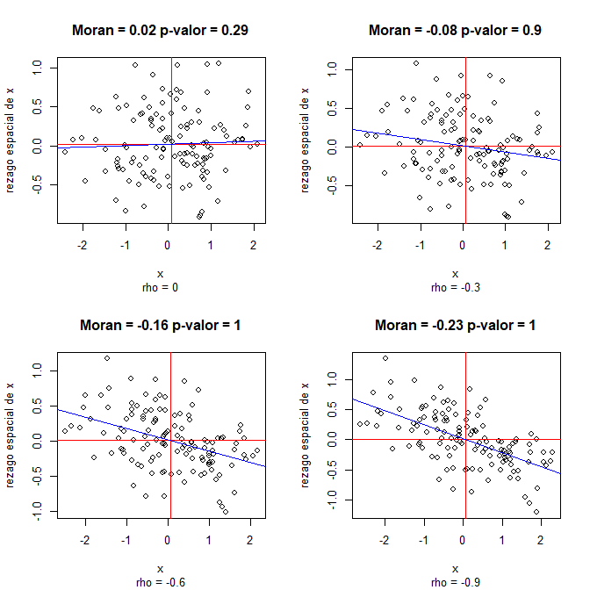
Simulación 3: Proceso aleatorio y procesos con dependencia Positiva
Simulación 4: Proceso aleatorio y procesos con dependencia Negativa

Slide 18

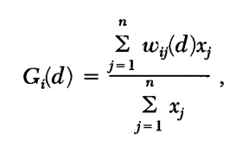


Estadístico de Getis-Ord
El estadístico de Getis y Ord permite identificar zonas frías y zonas calientes:

Slide 19
MAUP
MAUP = Modifiable Areal Unit Problem
Las mediciones estadísticas sobre un fenómeno son sensibles al nivel de agregación geográfica o a la configuración geográfica utilizada para definir las unidades espaciales.
Esto es especialmente relevante si el fenómeno estudiado no es homogéneo. Por ejemplo, analizar la pobreza a nivel departamental cuando la pobreza al interior del departamento posiblemente tiene un patrón centro-periferia.
En algunos casos esto se puede solucionar dando cuenta de la fuente de heterogeneidad.

Slide 20
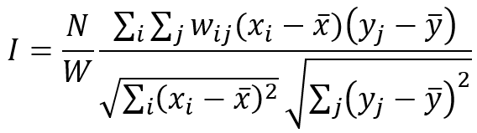
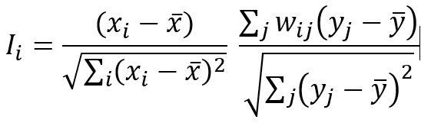
Estadístico de Moran Bivariado
Global:
Local:

Slide 22
Otras estrategias para analizar varias variables
Aplicación de estrategias de compresión de información:
Clusters kmean
Clusters Jerárquicos (Hierarchical Clustering)
Análisis de Componentes Principales

Slide 23
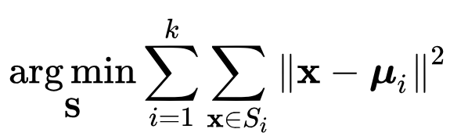
Clusters kmean (K-means clustering)
Se minimiza la norma euclidiana de los datos con respecto a la media (centroide) local:
Se generan K estimaciones iniciales de los K centroides (promedios). Centroides se generan aleatoriamente o se seleccionan aleatoriamente a partir de datos.
Se calculan distancias (según fórmula anterior) y se asignan los puntos al centroide más cercano.
Se recaculan los centroides (promedios) con base en los clusters definidos en 2.
Se repiten los pasos 1 a 3 hasta que el algoritmo cumple un criterio de convergencia (no hay cambios en los clusters, número máximo de iteraciones, etc.)

Slide 24

Clusters Jerárquicos (Hierarchical Clustering)
Se minimiza la norma euclidiana entre pares de datos/puntos:
Se calcula la distancia entre todos los pares de puntos según fórmula anterior.
Se agrupan los pares más cercanos para conformar clusters binarios.
Se combinan los clusters de forma progresiva hasta alcanzar el número de clusters deseado.

Slide 25
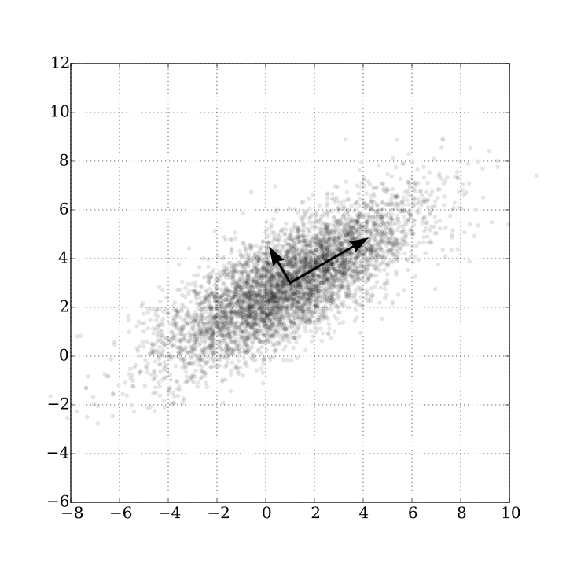
Principal Components Analysis (PCA)
Resume la información en un vector que resume la dirección de variabilidad que predominan en los datos.
Este vector se construye como una suma ponderada de las variables que se están analizando.
Las ponderaciones se obtienen a partir del eigenvector que se calcula con base en la matriz de correlaciones entre las variables.
Notes:
Si desea repasar qué es un eigenvector una fuente rápida es:
https://en.wikipedia.org/wiki/Eigenvalues_and_eigenvectors
Secciones:
Diagonalization and the eigendecomposition
Eigenvalues and the characteristic polynomial

